Slide 1
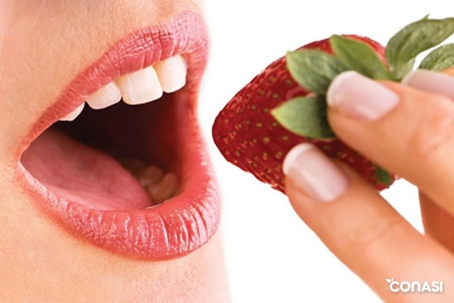
Los cinco sentidos

Slide 2
¿Cuáles son?

Slide 3
la vista

Slide 4
el olfato

Slide 5
el tacto

Slide 6
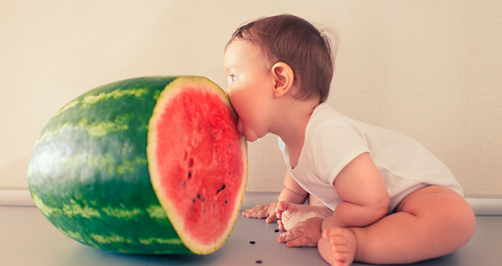
el gusto

Slide 7
el oído

Slide 8
Prueba de vocabulario de los sentidos

Slide 9
amargo

Slide 10
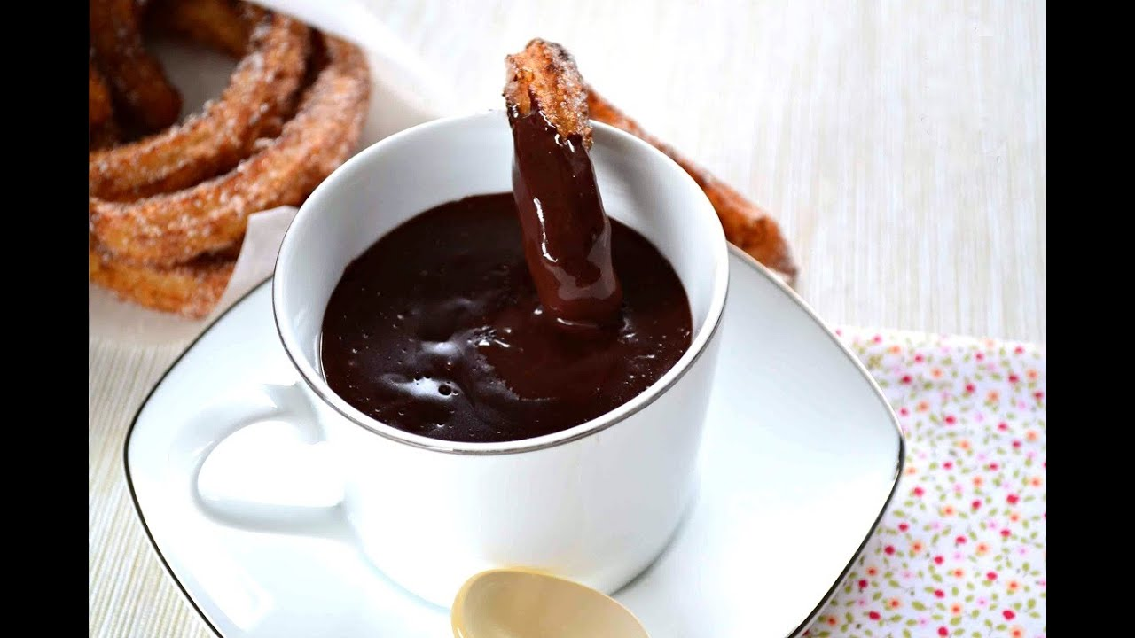
denso, espeso

Slide 11
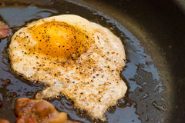
grasiento

Slide 12
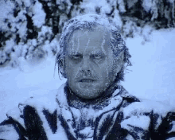
glacial

Slide 13
llamativo, chillón

Slide 14
hediondo, pestilente

Slide 15
fragante

Slide 16
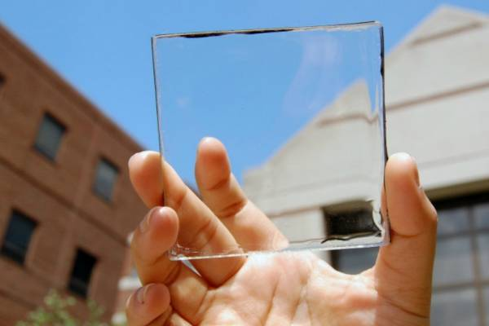
transparente

Slide 17
rígido

Slide 18
suave

Slide 19
brillante

Slide 20
templado

Slide 21
ardiente

Slide 22
polvoriento

Slide 23
rugoso, áspero

Slide 24
intenso

Slide 25
espumoso

Slide 26
vibrante

Slide 27
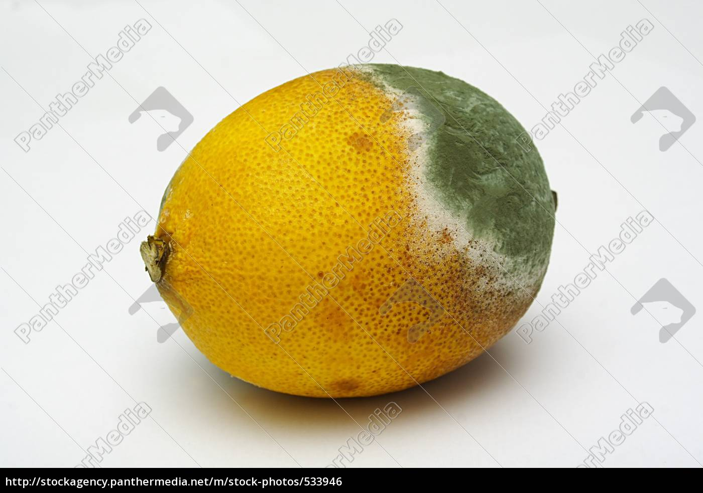
podrido

Slide 28
insípido

Slide 29
luminoso

Slide 30
resbaladizo

Slide 31
húmedo

Slide 32
sabroso

Slide 33
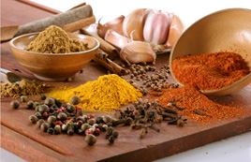
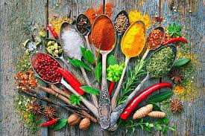
aromático

Slide 34
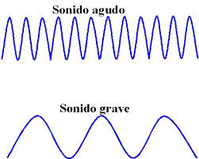
agudo

Slide 35
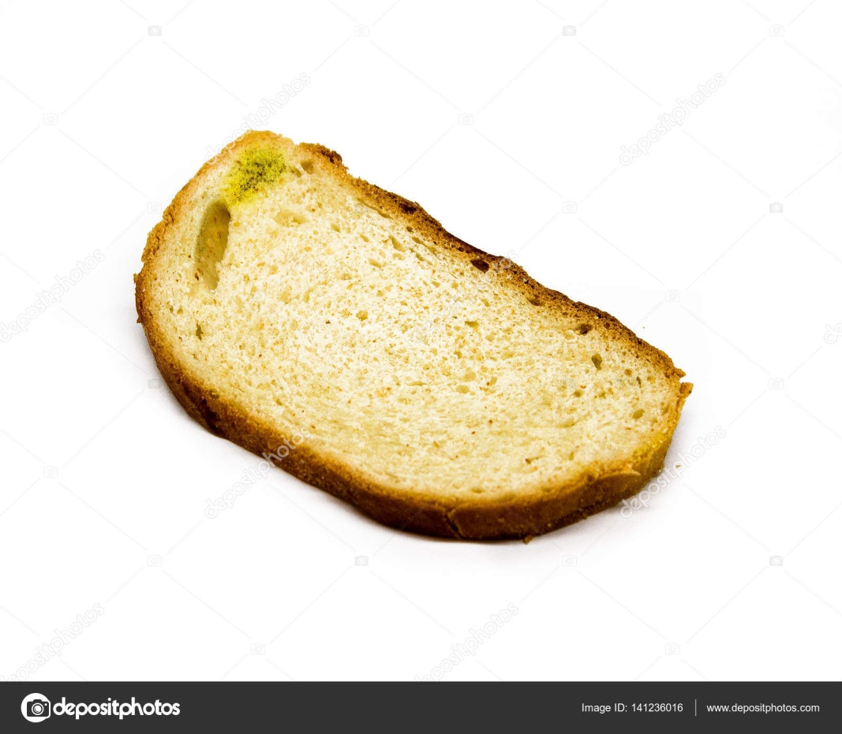
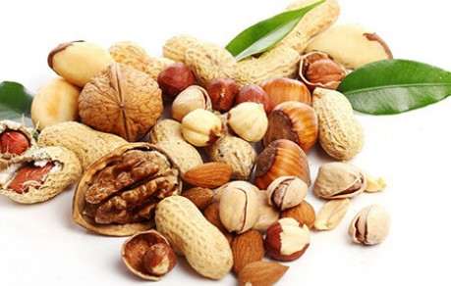
rancio

Slide 36
pálido

Slide 37
flexible

Slide 38
peludo

Slide 39
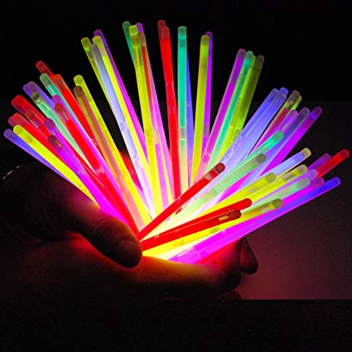
fosforescente

Slide 40
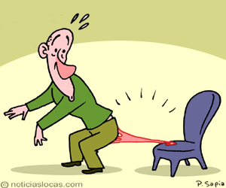
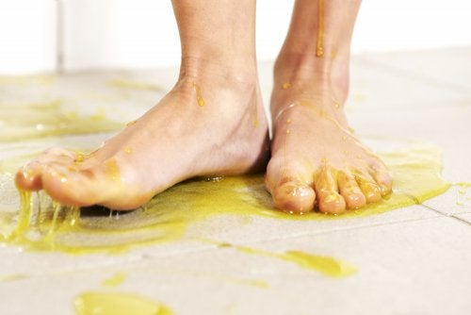
pegajoso

Slide 41
humeante

Slide 42
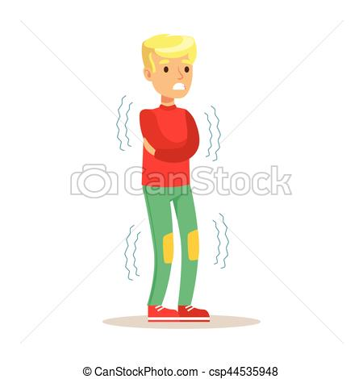
tembloroso

Slide 43
fugaz

Slide 44
penetrante

Slide 45
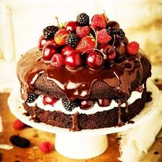
empalagoso

Slide 46
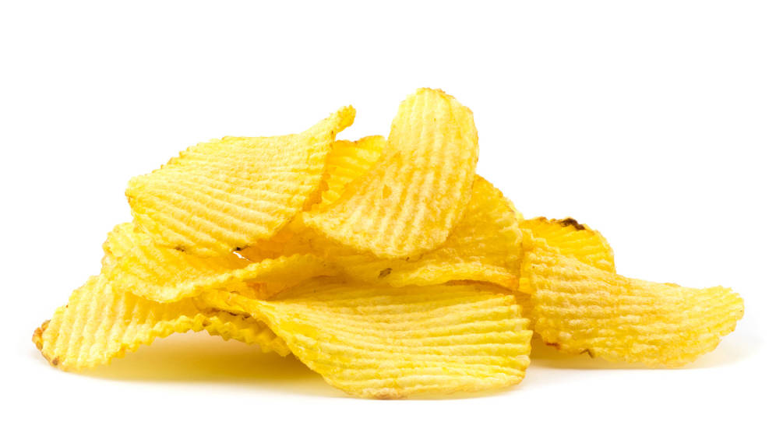
crujiente

Slide 47
estridente

Slide 48
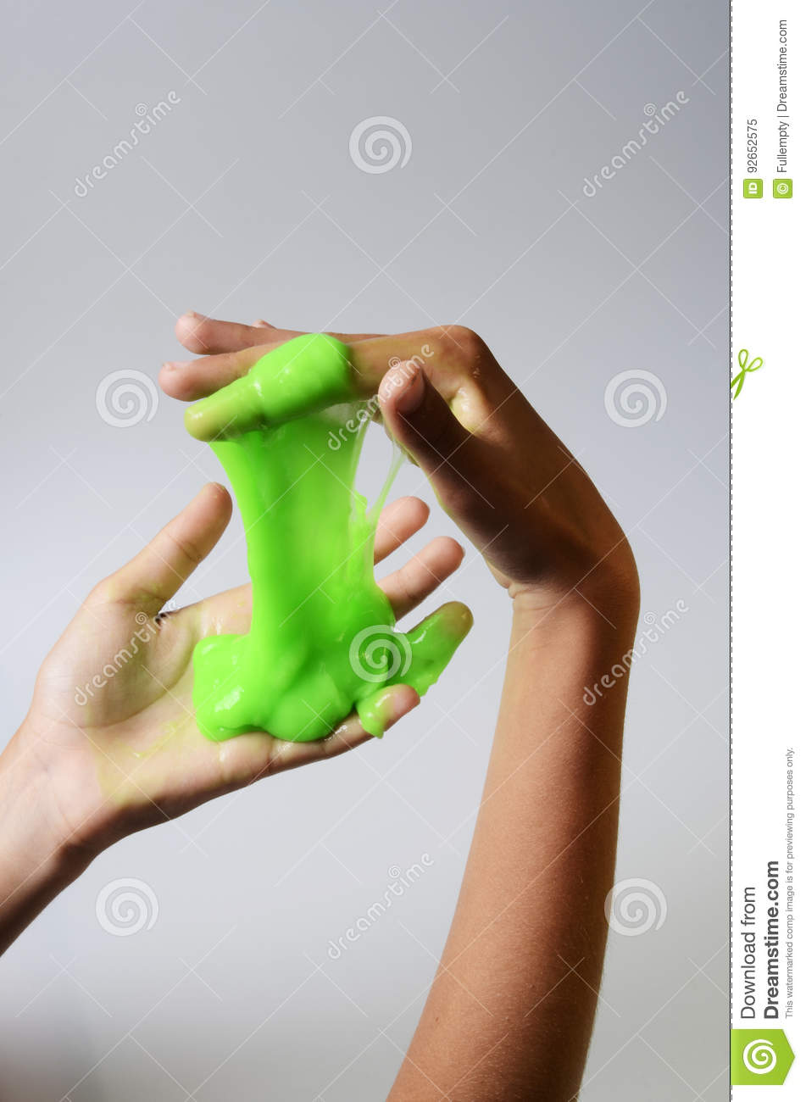
viscoso

Slide 49
tenue

Slide 50
cálido

Slide 51
cristalino

Slide 52
blando

Slide 53
puntiagudo, punzante

Slide 54
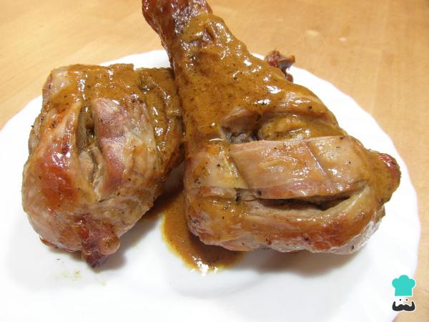
jugoso

